Slide 1
FUJI OOZX
２０２０年 中期経営計画
２０１６年６月２２日
フジオーゼックス株式会社
1

Slide 2
■ １７ー２０中期 コンセプト
FUJI OOZX
2017 中期計画
2020 中期計画
１．グローバル化の自力展開
２．現場力と物造り力の強化
３．企業文化を革新しよう！
Ｇｌｏｂａｌ １０
・販売本数 ２億本
・売上高 ３００億円
・営業利益 ３０億円
会社と共に良くなろう！
～個人が成長し、
会社も成長する～
２０２０年度
売上高 ３００億円
生産数 ２．０億本
２０１７年度
売上高 ２００億円
生産数 １．５億本
Ｇｌｏｂａｌ １０
・シェア１０％
・ＲＯＳ１０％
２０１５年度
売上高 １７５億円
生産数 １．０億本

Slide 3
■ 重点施策
FUJI OOZX
２０１６～２０１７年度
１７中期
２０１８～２０２０年度
２０中期
成長基盤の強化
海外展開と中空バルブ事業の拡充
成長シナリオの実現
Ｇｌｏｂａｌ １０ の達成
・バルブ事業統合による
技術融合と物造り力強化
・小ロット非量産バルブの
拠点集約と物造り改革
・バルブ事業統合による
シナジー発現と成果収穫
・中空バルブの生産拡大
（高級品比率 ＞50%）
国内
・海外３拠点の戦略投資（新拠点＋既存能力増強）
・中空バルブの非日系参入
・非日系市場へ浸透と拡販
・中空バルブの海外生産化
・新拠点（インドetc.）の探索
海外
3

Slide 4
■海外拠点： 富士气門（広東）有限公司
FUJI OOZX
設 立 | 2010年8月 | 所 在 地
資 本 金 | 64,500千元（ＲＭＢ） | 中華人民共和国 広東省佛山市
資本出資比率 | OOZX 100%
生産数量目標 | 26百万本/年[2020年]

Slide 5
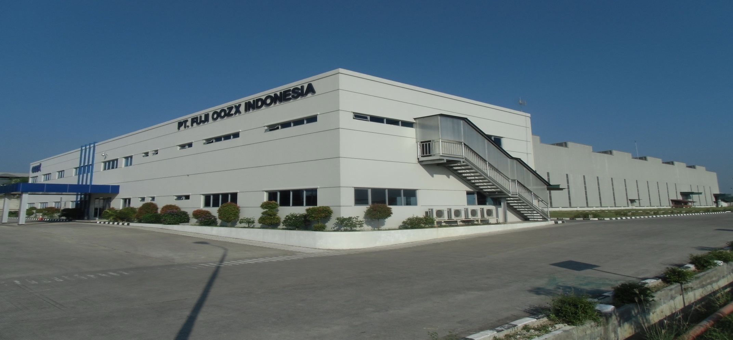
■海外拠点： PT. FUJI OOZX INDONESIA
FUJI OOZX
設 立 | 2013年9月10日 | 所 在 地
資 本 金 | 2,000億ルピア（ＩＤＲ） | インドネシア共和国 西ジャワ州カラワン県
資本出資比率 | OOZX 75% － Prospect Motor 25%
生産数量目標 | 21百万本/年[2020年]

Slide 6
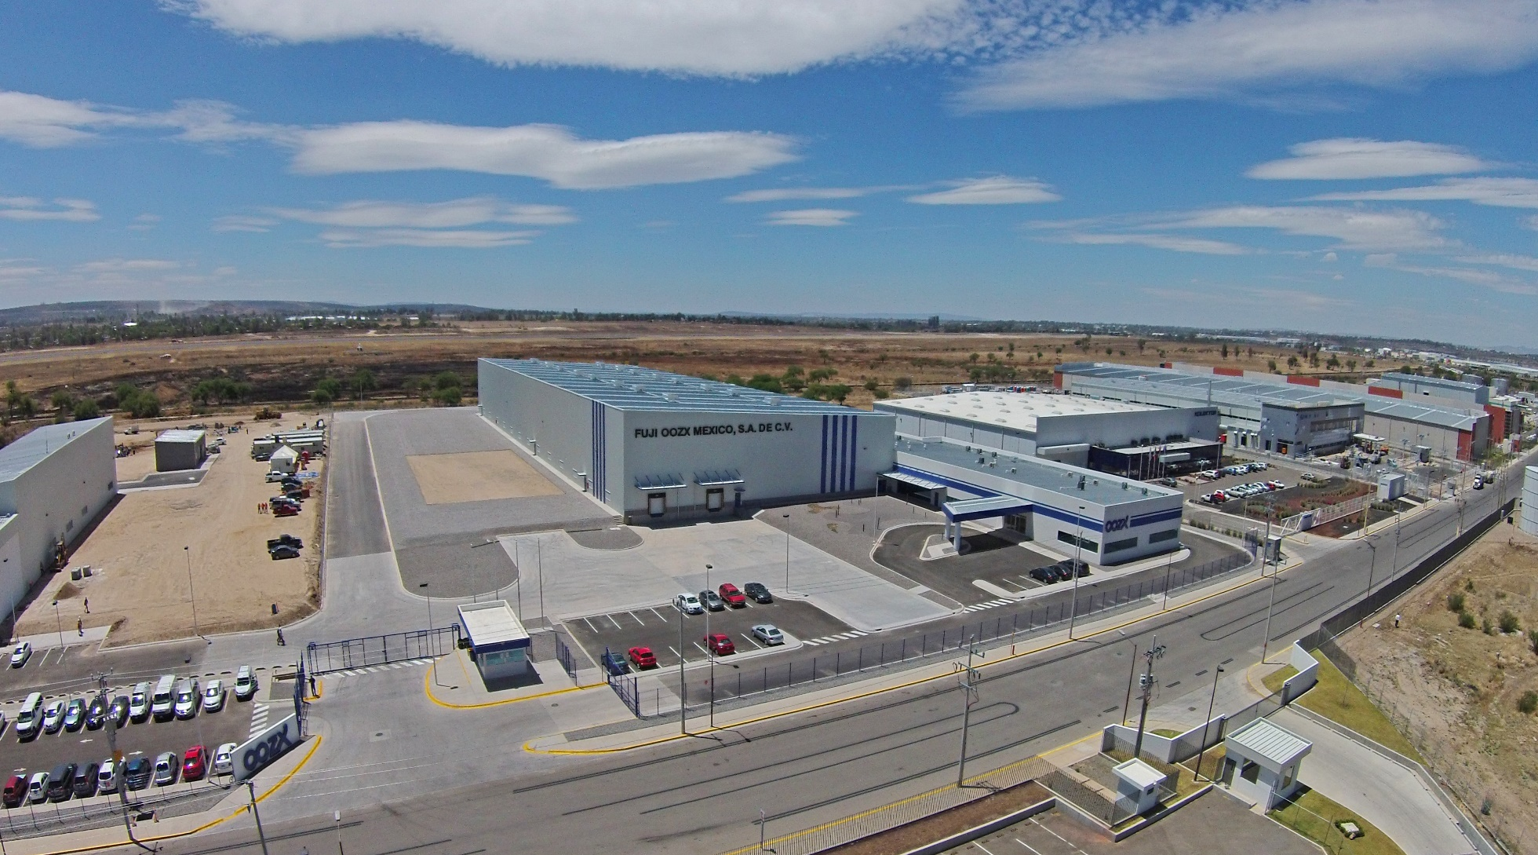
■海外拠点：FUJI OOZX MEXICO,S.A. DE C.V.
FUJI OOZX
設 立 | 2014年8月 | 所 在 地
資 本 金 | ２５４百万ペソ（ＭＸＮ） | メキシコ合衆国 グァナファト州
資本出資比率 | OOZX 99.5% － 大同興業 0.5%
生産数量目標 | 30百万本/年[2020年]

Slide 7
■ Corporate Identity
FUJI OOZX
Ｒｅｔｕｒｎ to our Ｏｒｉｇｉｎ，
Ｃｒｅａｔｉｎｇ to your Ｄｒｅａｍ !
（原点回帰，夢創造）

Slide 8
FUJI OOZX
当該資料に記載されております将来の見通しに関する記述につきましては、現在入手可能な情報に基づき作成したものであり、確約や保証を与えるものではありません。
経営環境の変化等により実際の業績が大きく予想と異なる可能性がありますのでご注意下さい。
フジオーゼックス株式会社

